Slide 1
GÖMÜLÜ PROGRAMLAMA
6. Hafta
Dr. Ögr. Üyesi Ümit Şentürk

Slide 2
Kesme (Interrupt)
Mikrodenetleyici rutin işlemlerini gerçekleştirirken acilen işlenmesi gereken bir olay gerçekleştiğinde mikrodenetleyicinin acil olaya müdahale etmesi gerekir. Bu şekilde meydana gelen durumlara kesme denir.
Arduinoda farklı kesmeler bulunmaktadır.
Zaman kesmesi (Timer Interrupt)
Dış kesmeler (External Interrupt)

Slide 3
Dış Kesmeler
Arduino mikrodenetleyicilerinde bazı özel pinlerinde meydana gelen voltaj değişimlerine göre çalışan kesmelerdir. LOW 0 Volt, HIGH 5 Volttur. Aşağıdaki tabloda bulunan pinler kesme olayı için donanımda ayrılmış pinlerdir. Uno’da 2 ve 3 nolu pinler kesme pinleridir.
Board | Kesme için kullanılabilecek dijital pinler
Uno, Nano, Mini, other 328-based | 2, 3
Mega, Mega2560, MegaADK | 2, 3, 18, 19, 20, 21
Micro, Leonardo, other 32u4-based | 0, 1, 2, 3, 7
Zero | 4. hariç tüm dijital pinler
MKR1000 Rev.1 | 0, 1, 4, 5, 6, 7, 8, 9, A1, A2
Due | Tüm dijital pinler

Slide 4
Dış Kesmeler
Donanımsal olarak girişte meydana gelen değişimleri kaçırmak istenmediğinde kesmeler kullanılır. Döner kodlayıcı (Rotary Encoder), tıklama yakalayıcı, ses sensörü veya madeni para düşüşünü yakalamaya çalışan bir sensör uygulamalarında kesmelerin kullanılması gerekir.
Mikrodenetleyici bu sensör değişimlerini kaçırmadan başka işler yapmak için serbest kalır.

Slide 5
Interrupt Service Routines (ISR)
ISR kesme servis rutini diğer çoğu fonksiyonun sahip olmadığı bazı benzersiz sınırlamalara sahip özel işlev türleridir.
ISR’nin herhangi bir parametresi olamaz. Fonksiyondan geriye herhangi bir veri döndürmezler.
ISR’ler mümkün olduğu kadar kısa ve hızlı olmalıdır.
Birden fazla ISR donanımınızda var ise sadece biri çalışır. Diğer kesmeler önceliğine göre sıra ile çalışırlar.
millis() donanım sayacı ISR içinde sayma işlemini durdurur.

Slide 6
Interrupt Service Routines (ISR)
delay() gecikme fonksiyonu ISR içinde çalışmaz.
micros() mikro saniye gecikme başlangıçta çalışır daha sonra düzensiz davranmaya başlar.
ISR ile ana program arasında veri aktarmak için global değişkenler tanımlanır. ISR ile ana program arasında paylaşılan değişkenlerin doğru şekilde güncellendiğinden emin olmak için volatile değişken tanımlama yapılmalıdır.
volatile int state = LOW;

Slide 7
ISR Syntax ve parametreler
attachInterrupt(digitalPinToInterrupt(pin), ISR, mode)
Pin Uno’da bulunan kesme pinleridir.
ISR kesme alt programı,
mode: kesmenin ne zaman tetikleneceğini tanımlar.

Slide 8
ISR Syntax ve parametreler
mode : ön tanımlıdır. Uno için 4 farklı şekilde değer alır.
Not: Uno için Vcc*0,3 LOW maksimum seviyesi, Vcc*0,6 HIGH minimum seviyesi
LOW: Kesme pini LOW (sıfır) olduğunda çalışır.
CHANGE: Kesme pini tetiklendiğinde (LOW->HIGH, HIGH->LOW)
RISING: Kesme pini tetiklendiğinde (LOW->HIGH)
FALLING : Kesme pini tetiklendiğinde (HIGH->LOW)

Slide 9
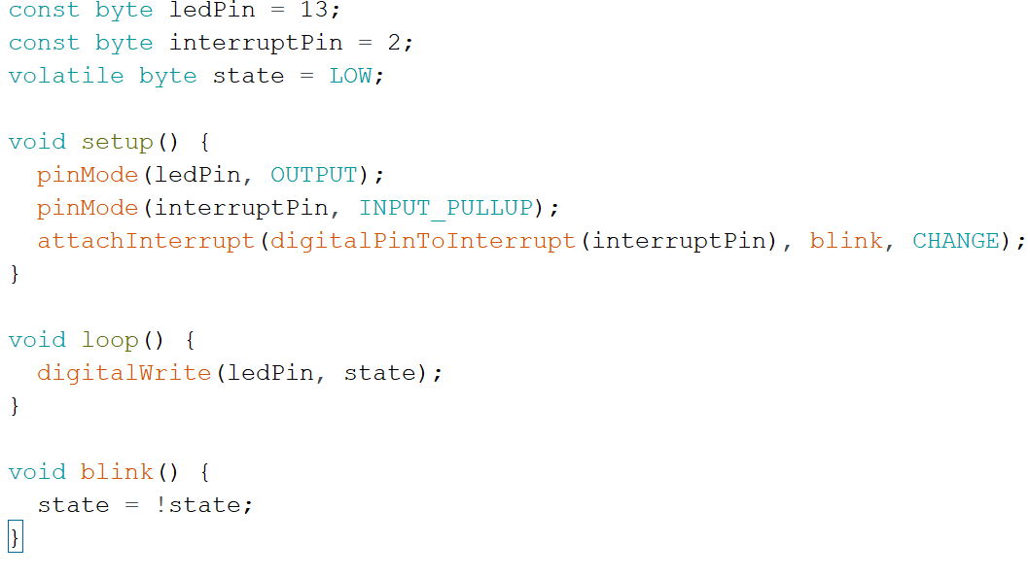
Örnek Dış Kesme
blink() ISR’dir.
13 nolu pine bağlı led her butona basıldığında konum değiştirir.
INPUT_PULLUP dahili Pull-up direnci Atmeganın donanımında bulunmaktadır. Sadece toprağa bağlı bir buton devreye konulması yeterlidir. Önceki sunumlardan Pull-up direncine bakınız.
detachInterrupt(digitalPinToInterrupt(pin)) fonksiyonu dış kesmeleri kapatır.

Slide 10
Timer Kesmeleri
Belirli zaman aralıklarında işlemleri gerçekleştirmek için kullanılan timer kesmeleridir.
Arduino normal çalışma durumunda void loop(){} içinde çalışmasına devam eder. Loop fonksiyonunun içinde belirli zaman aralıkları ile bazı rutin işlerin yapılması oldukça zordur. Bazı komutların tek çevrim bazı komutların çok çevrim olmasından kaynaklı olarak zamanlamada problemeler oluşmaktadır. Bu gibi durumlarda timer kesmesi kullanılmalıdır.
Örneğin
Sinyal örnekleme (sürekli bir sinyalden örnekeler alma)
İki olay arasında zamanı ölçme
Dışarıya belirli frekanslarda kare dalga gönderme
Seri iletişimde vb uygulamalarda timer kesmeleri kullanılır.

Slide 11
Timer Kesmeleri
Arduino Uno’ da 3 adet sayıcı bulunmaktadır. Timer0, Timer1, Timer2
Timer0, Timer2 : 8 bit 0-255 sayıcılardır.
Timer1 : 16 bit 0-65535 sayıcıdır.
Sayıcı bölme oranı: Uno’da 8,64,256 ve 1024 tür.
Timer istenilen değere ulaştığında kesme oluşur ve ISR çalışır.
Timer hızı:
(timer speed (Hz)) = (Arduino clock speed (16MHz)) / prescaler

Slide 12
Timer Kesmeleri
İstenilen timer değeri hesaplanması:
compare match register = [ 16,000,000Hz/ (prescaler * istenilen frekans) ] – 1
Örneğin: 1 hz lik sayıcı istiyoruz.
İstenilen timer değeri= [16,000,000 / (1024 * 1) ] -1 =15624
256< sayıcı değeri < 65536 olduğundan Timer1 kullanılmalıdır.
Timer kesmeleri setup() içine yazılmalıdır.

Slide 13
Timer Kesmeleri
ISR(TIMER0_COMPA_vect){ //timer1 için 1 ve timer 2 için 2 ile 0 değiştirilir
//Kesme programı
}
Timer kesme fonksiyonu çağırma işlemlerinde kullanılır. setup () ile loop() arasına eklenir.
Timer kesmesi oluştuğunda bu fonksiyonun içindeki kodlar çalışır.
Zaman kesmeleri çok kısa süren programlardır. digitalWrite() gibi pinin değerini değiştiren fonksiyonlarda pin numarasını adreslemek yerine doğrudan pin numarasını girmek daha uygun olacaktır.

Slide 14
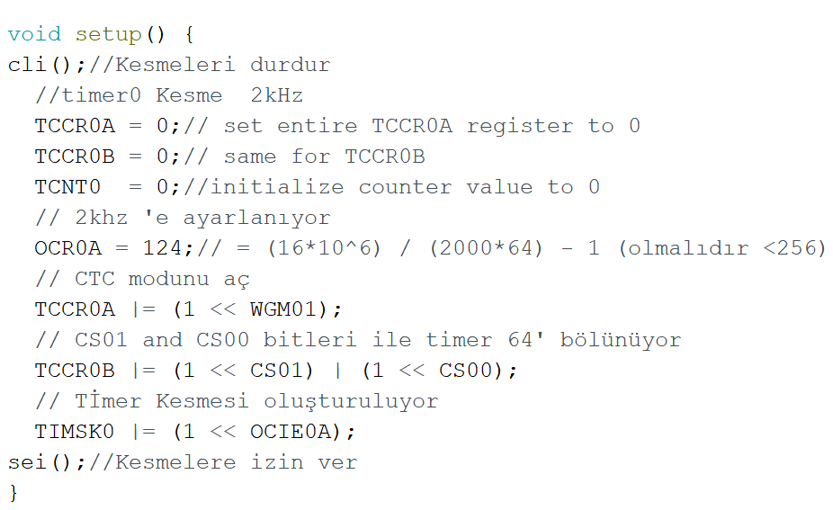
Timer Kesmeleri
li() ve sei() Timer kesmelerini açıp kapatan fonksiyonlardır.
Timer bölündükten sonra 124 değerini aldığı için Timer0 kullanılmıştır.
Timer2 de kullanılabilirdi. Tüm kodda 0 görülen yerlere 2 yazılması yeterlidir.

Slide 15
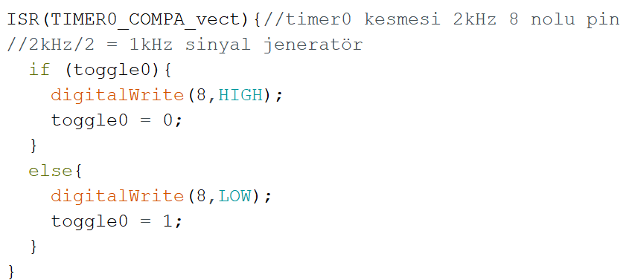
Timer Kesmeleri
boolean toggle0 değişkeni kullanılmıştır.
Timer kesme oluştuğunda 8 nolu pin konum değiştirir.
2 kHz Kesme ayarlandığından 1 kHz’lik kare dalga sinyal oluşur.

Slide 16
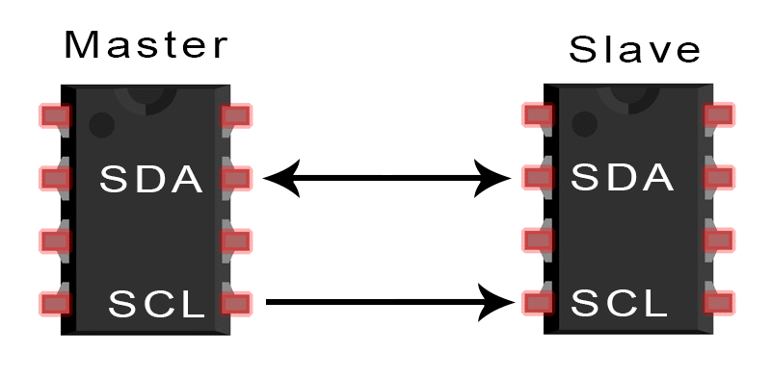
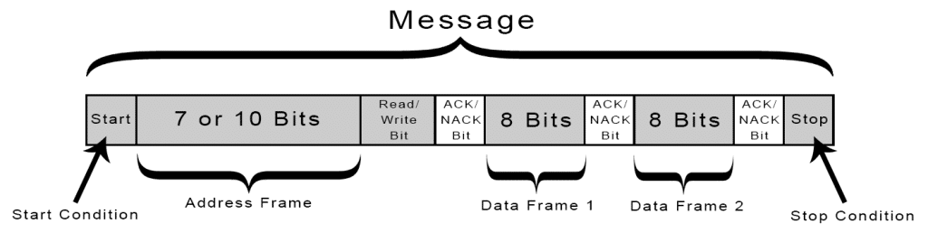
I2C iletişim protokolü (wire.h)
Datanın ve clock’un bulunduğu iki data hattı bulunmaktadır.

Slide 17
I2C iletişim protokolü (wire.h)
Start ve stop biti bulunur.
7 veya 10 bit adres slave adres bulunur.
R/W okuma veya yazma yapılacak belirlenir.
ACK ve NACK 8 bitlik verilerin okunduğunu yada yazıldığının doğru şekilde yapılıp yapılamadığı gösterir.

Slide 18
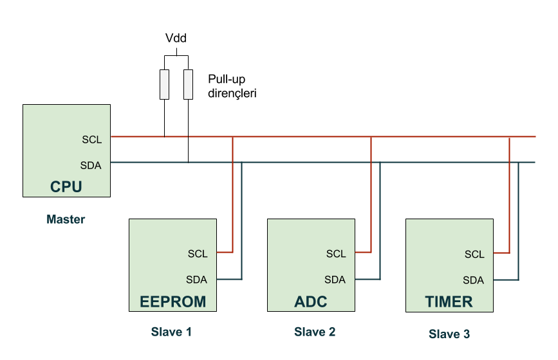
I2C iletişim protokolü (wire.h)
Master tarafından clock sinyali üretilir. Clock sinyalide iletildiğinden dolayı senkron veri iletişimi gerçekleşir. SCL clock hattıdır.
Data hattı çift yönlü çalışır. SDA data hattıdır.
İletişimde hataları önlemek için GND’ler birleştirilmelidir. Besleme ayrı olabilir.
SCL ve SDA hatlarına pull-up direnci bağlanır. Master ve slave cihazlar hattı sıfıra çeker ama bire çekemez.

Slide 19
I2C iletişim protokolü (wire.h)
wire.begin(): I2C haberleşmesini başlatan fonksiyondur. Bu fonksiyon parametre olarak slave cihazın adresini alır. Eğer cihaz master olarak tanımlanacak ise bu fonksiyona herhangi bir parametre atanmaz. Örneğin haberleşme hattında '1' adresine sahip slave bir Arduino tanımlanmak isteniyorsa, wire.begin(1); yazılır. Eğer bu Arduino haberleşme hattının master cihazı olarak tanımlanmak istenseydi fonksiyon, wire.begin(); olarak çağırılmalıydı.
wire.available(): Fonksiyon hat üzerinden Arduino'ya ulaşmış veri paketlerinin sayısını döndürür. Eğer fonksiyonun değeri 0'dan büyükse Arduino'ya gelen yeni veri paketi vardır.
wire.beginTransmission(SlaveAdresi): Master cihazın hat üzerinde bulunan slave cihazlardan hangisiyle haberleşmek istediğini belirler. Fonksiyon, parametre olarak haberleşmeye başlayacağı cihazın adresini alır.
wire.endTransmission(): Hat üzerindeki veri aktarımının sonlandığını belirtir.

Slide 20
I2C iletişim protokolü (wire.h)
wire.read(): Veri hattından gelen verinin okunmasını sağlar.
wire.write(): Fonksiyona yazılan parametreyi veri hattına aktarır. Kısaca veri yollamak için kullanılır.
wire.onReceive(GorevFonksiyonu): Slave olarak tanımlanmış cihaza veri geldiğinde, cihazın yapacağı işlemi belirleyen fonksiyondur. Fonksiyon parametre olarak veri geldiğinde, çağırılacak fonksiyonun ismini alır.
wire.requestFrom(): Master tarafında kullanılan bu fonksiyon ile slave cihazdan veri istenir. Fonksiyonun ilk parametresi, slave cihazın adresini belirler. İkinci parametre ise slave cihazdan kaç byte'lık veri beklendiğini belirler. Üçüncü ve son parametre ise hattın istekten sonraki durumunu belirler.

Slide 21
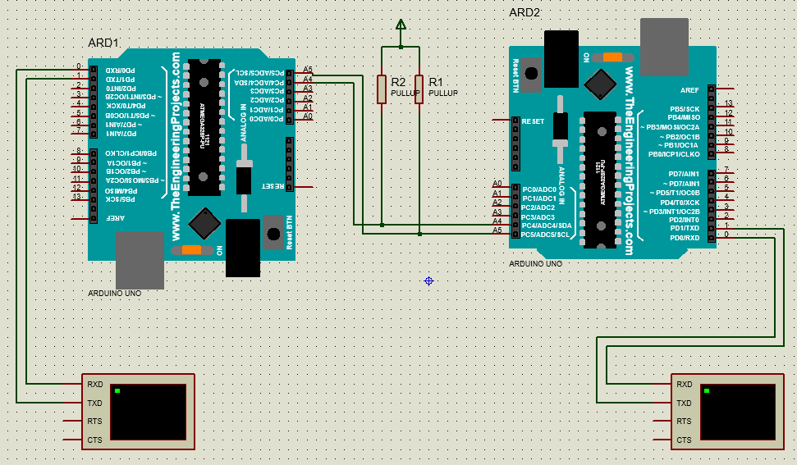
İki arduino arasında I2C

Slide 22
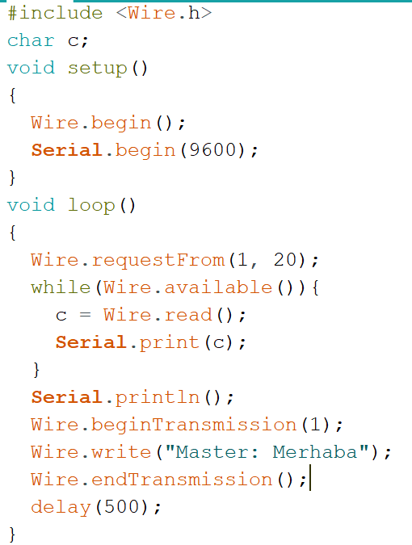
İki arduino arasında I2C
Master programı
Wire.begin ile i2c iletişim master olarak başlatılır.
Wire.requestFrom(1,20); ile 1 nolu adresteki cihazdan 20 bayte veri okunacağını gösterir.
Wire.available() I2C hattında veri olup olmadığını kontrol eder.
Wire.read(); I2C veri hattan okunur.
Wire.beginTransmission() Veri gönderme başalatılır.
Wire.write(String veya char) veri hatta yazılır.
Wire.endTranmission(); veri gönderme sonlandırıldı.

Slide 23
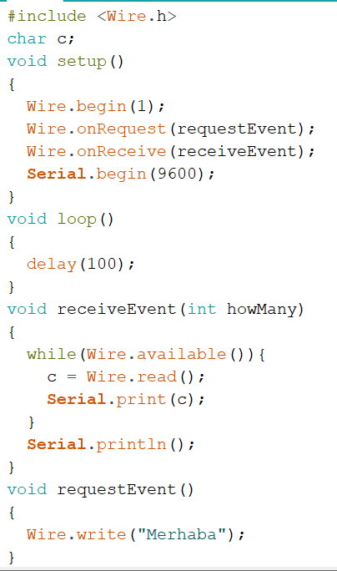
İki arduino arasında I2C
Master programı
Wire.begin(); I2C iletişim 1 nolu cihaz olarak başlatılır.
Wire.onRequest(veri gönderme metodu)
Wire.onReceive(veri alma metodu)
Wire.read() I2C hattaki veri okunur.
Wire.write() I2c hattına veri yazılır.

Slide 24
Gelecek Hafta
SPI iletişim protokolü

Slide 25
Kaynaklar
https://gelecegiyazanlar.turkcell.com.tr/konu/egitim
https://maker.robotistan.com/arduinoda-kesme-islemleri/
https://www.arduino.cc/reference/en/language/functions/external-interrupts/attachinterrupt/
https://www.instructables.com/Arduino-Timer-Interrupts/
https://demirten.gitbooks.io/gomulu-linux/content/i2c_protokolunun_tanitilmasi.html

